Slide 1
新增文章

Slide 2
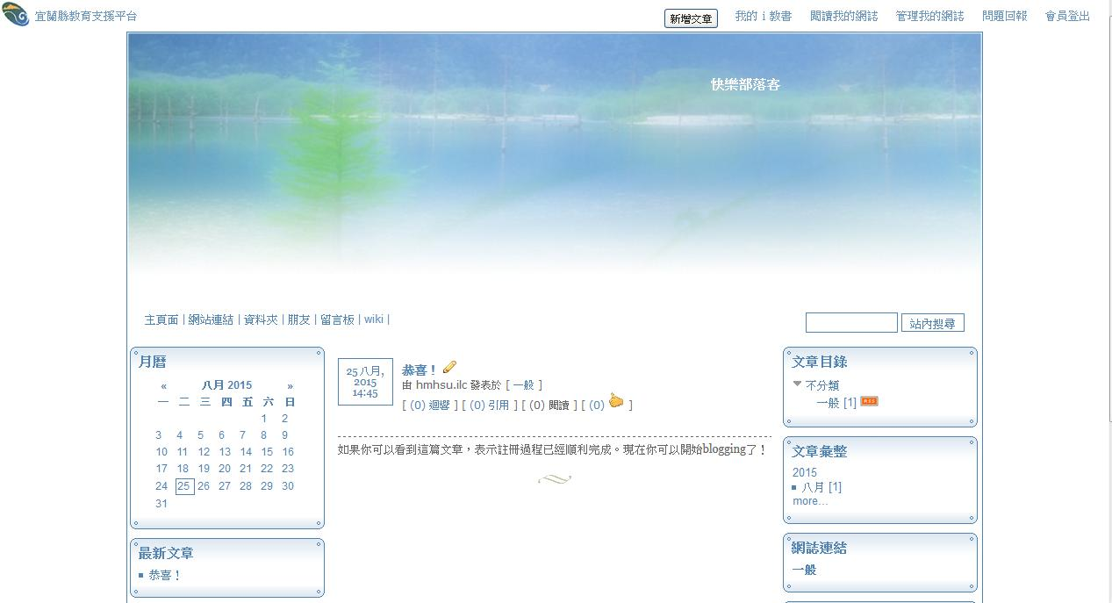
點選「新增文章」

Slide 3
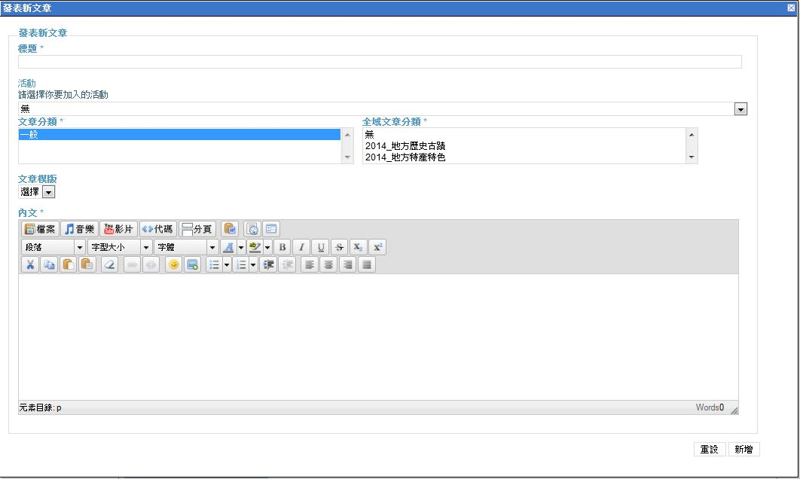
打開文章編輯視窗

Slide 4
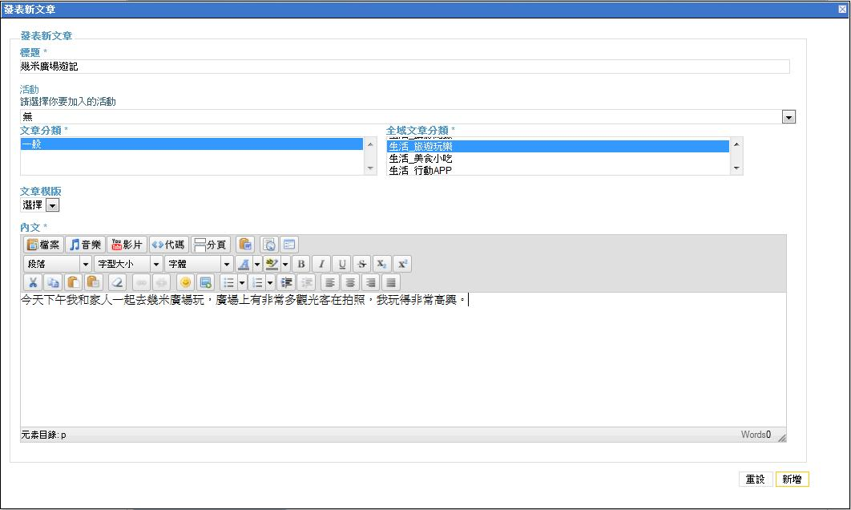
填入「標題」與「內文」資訊

Slide 5
點選「新增」

Slide 6
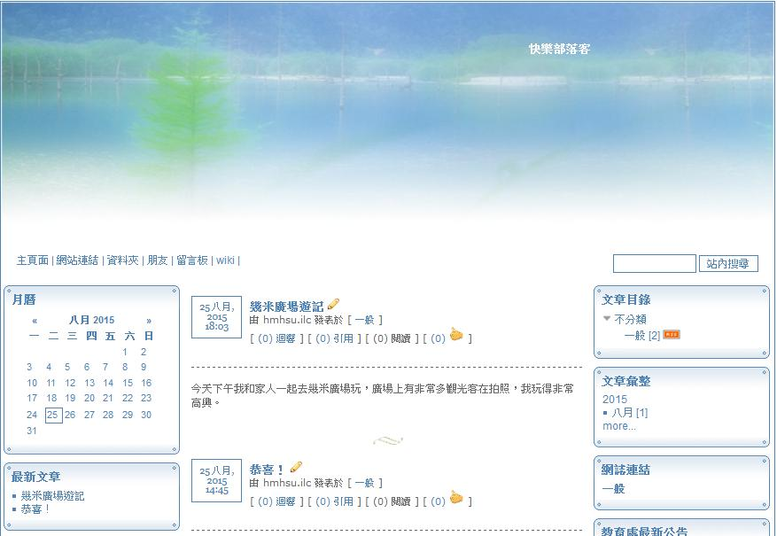
文章發表

